Slide 1
ЕКОЛОГІЧНА БЕЗПЕКА
ПОБУТОВИХ
БУДІВЕЛЬНИХ МАТЕРІАЛІВ ТА ПЕРЕРОБКА ВІДХОДІВ БУДІВНИЦТВА
Вінницький національний технічний університет
Рівера Румянцева Лариса Миколаївна
Науковий керівник: Петрук Роман Васильович
Вінниця, 2015

Slide 2
Актуальність
У середньому кожен житель індустріально розвиненої країни проводить близько 90 відсотків свого часу в приміщенні. Внутрішні рівні забруднюючих речовин зазвичай в два-п'ять разів вище, і іноді більш ніж у 100 разів вище, ніж на відкритому повітрі. За даними ВООЗ більш ніж 30% комерційної та жилої нерухомості у світі небезпечні для людини через неякісне повітря всередині приміщень.
Тому, логічно, багатьох людей хвилює питання безпечності та екологічності матеріалів, з яких побудовані ці приміщення. Кожна людина при проведенні будівельних чи ремонтних робіт в своєму будинку замислюється над питанням вибору найкращих екологічно чистих матеріалів. Але часто прагнення економії зводить питання екологічних властивостей будматеріалів на другий план.
Питання екологічної безпеки житлових та робочих приміщень є надзвичайно актуальним.

Slide 3
Мета та об’єкт досліджень
Метою дипломної роботи є оцінка шкідливого впливу різних побутових будівельних матеріалів на здоров’я людей та навколишнє природне середовище і розробка рекомендацій по зменшенню цього впливу.
Об’єктом даної роботи є побутові будівельні матеріали.

Slide 4
Задачі
Проаналізувати існуючі будівельні матеріали, що використовуються в сучасних будівлях;
Проаналізувати будівельні матеріали, що використовувалися в будівлях 30-50 років тому;
Проаналізувати склад та технології виробництва меблевих матеріалів;
Провести аналіз можливих методів дослідження матеріалів, які зустрічаються у побуті;
Дослідити вплив на здоров’я людини основних побутових будівельних матеріалів;
Проаналізувати методи утилізації та переробки будівельних матеріалів;
Розглянути найбільш сучасні технології екологічного будівництва та створити проект екодому за допомогою сучасних екологічних розробок.

Slide 5
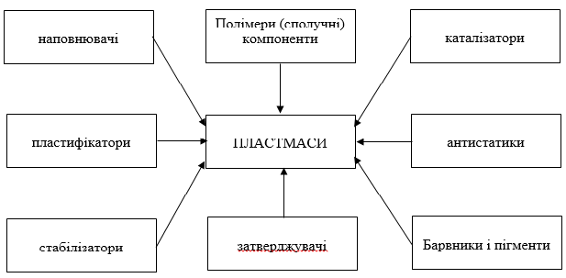
Основні складові пластмас

Slide 6
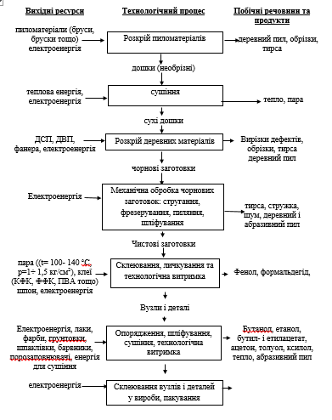
Технологічний процес меблевого виробництва

Slide 7
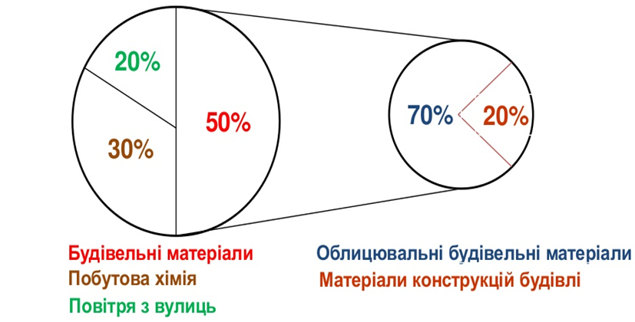
Найбільше на екологію повітря усередині приміщень впливає якість будівельних матеріалів

Slide 8
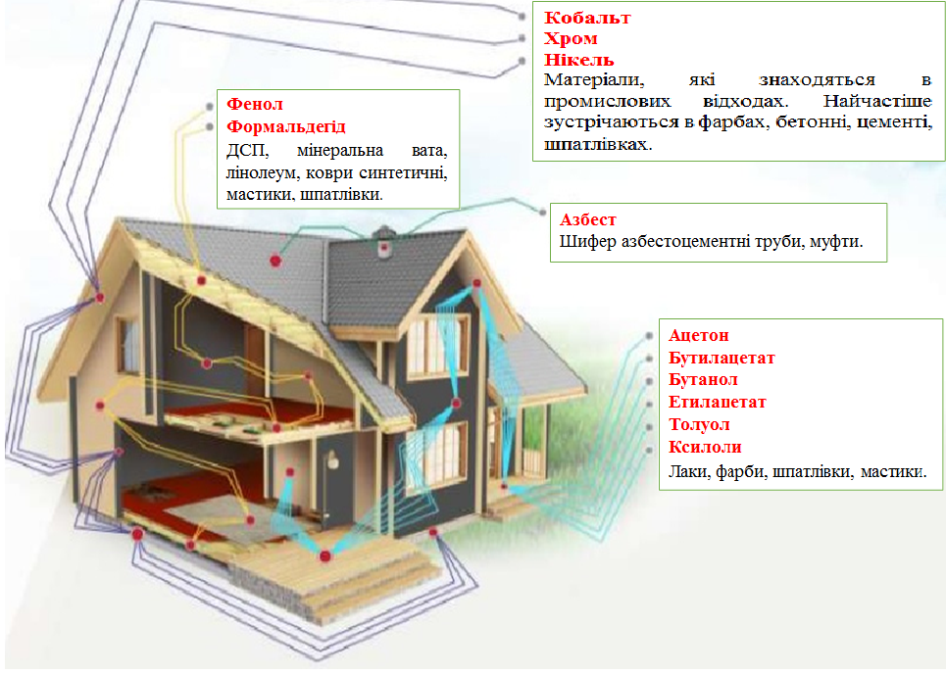
Сучасний будинок може бути побудований з безлічі шкідливих матеріалів
8

Slide 9
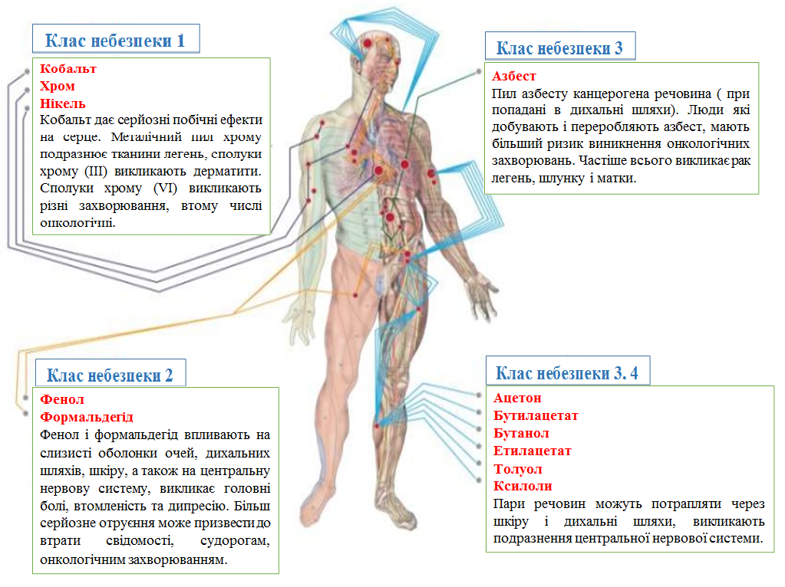
Шкідливі речовини у будматеріалах можуть наносити значні ушкодження здоров`ю людини
9

Slide 10
Переробка будівельних відходів
Будівельні відходи утворюються при новому будівництві, знесенні та реконструкції будівель і споруд, при виробництві будівельних матеріалів, деталей і конструкцій, ремонті та модернізації.
Загалом усі будівельні відходи складаються з таких продуктів, як: бетон та залізобетон, цегла, метал, ґрунт, пісок, дерево, скло, гіпсокартон, пластмаса, асфальтобетон.
В даний час будівельні відходи підлягають вторинній переробці або їх вивозять на полігони та звалища. Перероблені будівельні відходи мають досить широке застосування, а саме:
повторне будівництво;
ремонт доріг;
засипка болотистих місцевостей;
отримання високоякісного щебеню;
отримання скловолокна та піноскла;

Slide 11
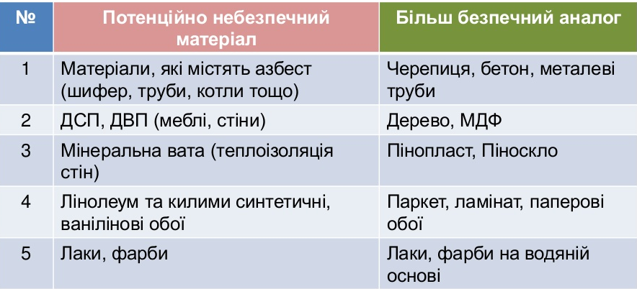
Рекомендації щодо заміни шкідливих матеріалів більш безпечними

Slide 12
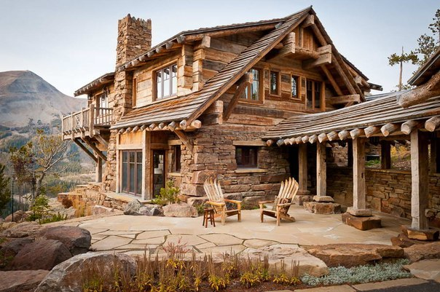
Екологічно чистий будинок

Slide 13
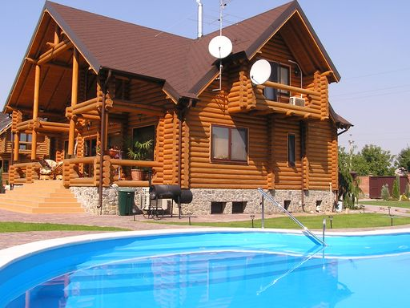
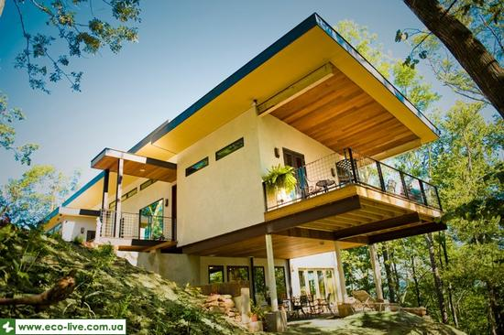
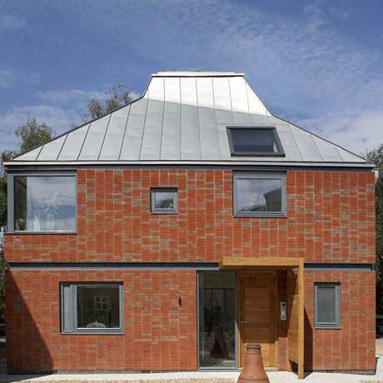
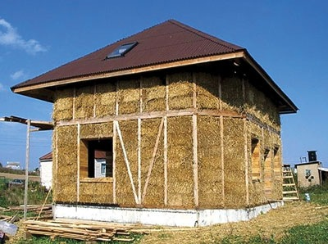
Різновиди екологічно чистих будинків
Будинок з дерева
Конопляний будинок
Цегляний будинок
Солом`яний будинок
13

Slide 14
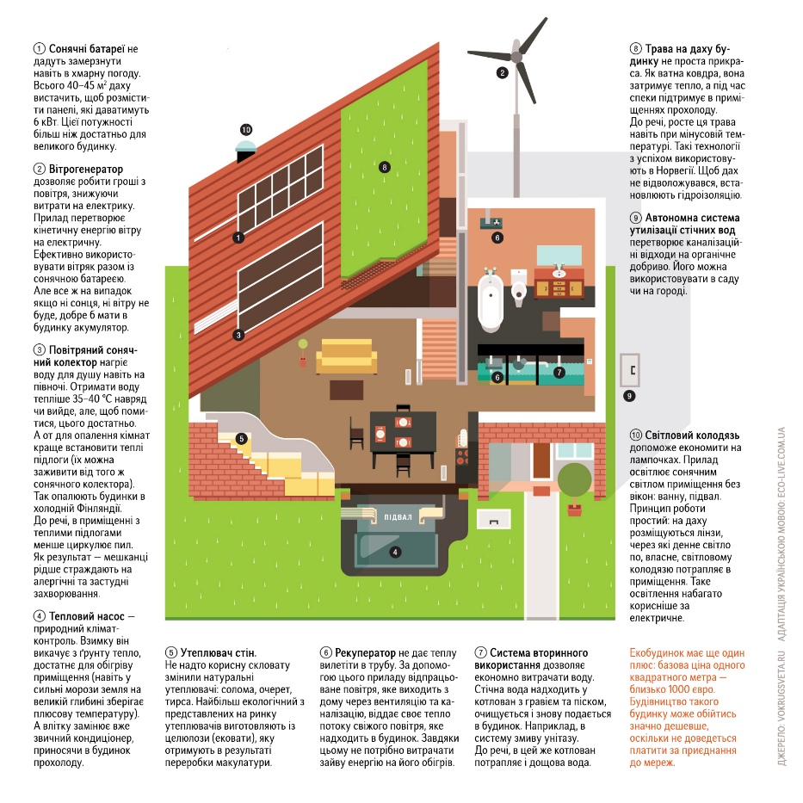
Проект екологічно чистого будинку
14

Slide 15
СТАН І ПЕРСПЕКТИВИ РОЗВИТКУ РИНКУ БУДІВЕЛЬНИХ МАТЕРІАЛІВ В УКРАЇНІ
Промисловість будівельних матеріалів є великою складовою економіки будь-якої країни. Ця галузь, будучи основною матеріальною базою для будівельного комплексу, істотно впливає на темпи зростання в інших галузях економіки і соціально-економічний стан суспільства в цілому.
На сьогоднішній день ринок будівельних матеріалів в Україні має такі основні проблеми і перспективи розвитку:
необхідність в технічному переоснащенні службових підприємств;
модернізація транспортування будівельних матеріалів і його здешевлення;
впровадження безвідходного виробництва;

Slide 16
СТАН І ПЕРСПЕКТИВИ РОЗВИТКУ РИНКУ БУДІВЕЛЬНИХ МАТЕРІАЛІВ В УКРАЇНІ
використання вторинних ресурсів з метою економії палива і сировини;
удосконалення структури виробництва цементної продукції – збільшення випуску високосортного цементу;
утилізація відходів виробництва;
повне використання маси гірських порід;
переробка будівельних матеріалів завдяки використанню лазерної техніки;
урізноманітнення асортименту будівельного скла;
застосування сучасних будівельних технологій;
широке використання місцевої сировини.

Slide 17
Наукова новизна
Дістало подальшого розвитку наукове обґрунтування зростання рівня екологічного ризику для населення, яке проживає в приміщеннях, що побудовані з небезпечних будівельних матеріалів, що дозволило удосконалити модель екологічно-чистого будинку та мінімізувати вплив на довкілля.
Дістало подальшого розвитку дослідження шляхів екологічно безпечної переробки існуючих будівельних матеріалів, що дозволило підвищити рівень екологічної безпеки у сфері повторного використання відходів.
http://conf.vntu.edu.ua/allvntu/2013/ineek/txt/yur.pdf
http://kvaternuksm.vk.vntu.edu.ua/file/statti/2013/cab56af635ee14ef89d45ce893a99a4d.pdf

Slide 18
ВИСНОВКИ
В магістерській дипломній роботі було визначено рівень екологічної безпеки побутових будівельних матеріалів..
Також дана загальна характеристика побутових будівельних матеріалів, їх складу, процесу виробництва. Розглянуто методи дослідження та випробовування будівельних матеріалів, критерії якості, та відповідності їх до екологічних нормативних показників.
Також було досліджено вплив будматеріалів на здоров’я людини та на навколишнє природне середовище. Було виявлено, які отруйні та токсичні речовини знаходяться в будівельних матеріалах.. В результаті дослідження було виявлено, що найбільш сприятливими для оточення в побуті є матеріали з дерева, скла та кераміки, а найбільший негативний вплив мають такі будівельні матеріали, як:пластик та його хімічні сполуки, лакофарбові матеріали.
Крім того в роботі було розглянуто процес переробки та утилізації будівельних відходів. Виявлено що більшість будівельних відходів просто вивозяться на сміттєзвалища, лише деяка частка з них відправляється на вторинну переробку або використовується для ремонту доріг в болотистих місцевостях, або ж знову використовуються для будівництва.
В роботі було запропоновано екологічно чисті матеріали, які можна використовувати для будівництва будинку та використання в побуті. Розглянуто види екологічно чистих будинків. Найбільш практичним є будинок з цегли,такий будинок є екологічно чистим, міцним та довговічним,також досить практичним є будинок з дерева.
Також в роботі було запропоновано проект екологічно чистого будинку,матеріали, які можуть використовуватись в ньому, та технології, які дозволяють економно та ефективно забезпечувати будинок всіма зручностями.
Було досліджено стан і перспективи розвитку будівельних матеріалів. Стан промисловості будівельних матеріалів на сьогодні характеризується збільшенням обсягів виробництва, зростанням цін на будівельну продукцію, низькою рентабельністю підприємств і нестабільністю економічної ситуації.
18

Slide 19
ДЯКУЮ ЗА УВАГУ

